Slide 1
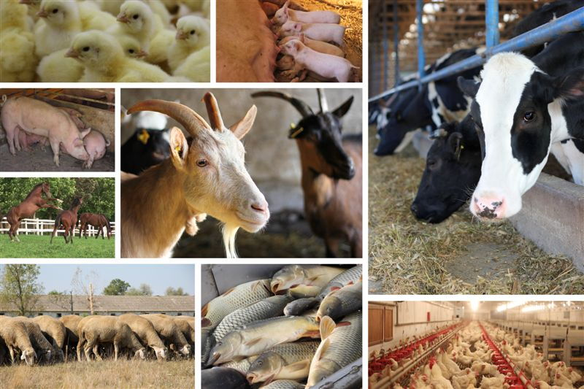
GEOGRAFIYA
9-
sinf
Mavzu:
Jahon chorvachiligi
va baliqchiligi geografiyasi
O‘qituvchi: Yunusobod tumani
302-maktab geografiya fani o‘qituvchisi
Tursunpo‘latov Farhodjon

Slide 2
Parrandachilik
Darrandachilik
Asalarichilik
Pillachilik
Tuyachilik
Животноводство
Chorvachilik
Echkichilik
Cho‘chqachilik
Yilqichilik
Qoramolchilik
Qo‘ychilik
Chorvachilik jahon qishloq xo‘jaligining chorva mollarini ko‘paytirish
bilan shug‘ullanadigan tarmog‘i sanaladi.
Это сфера, которая занимается разведением сельскохозяйственных животных

Slide 3
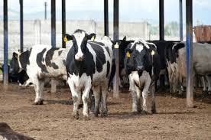
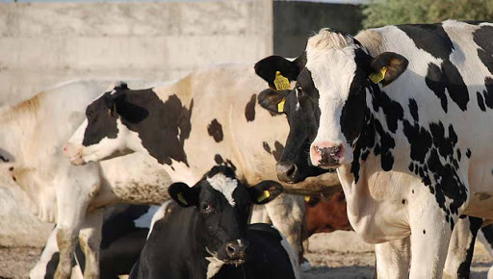
Qoramolchilik
Qoramolchilik, qo‘ychilik, cho‘chqachilik va parrandachilik chorvachilikning eng katta ahamiyatiga ega tarmoqlari hisoblanadi.
Aholi iste’molidagi jami go‘shtning, taxminan, 30 % ini, sutning asosiy qismini qoramolchilik yetkazib beradi.
Mo‘tadil mintaqaning o‘rmon va dasht zonalarida intensiv, qurg‘oqchil hududlarda esa ko‘chmanchi ekstensiv qoramolchilik rivojlangan.
Jahonda qoramollarning umumiy soni 1,3 mlrd. boshdan ortiq bo‘lib, ularning soniga ko‘ra Hindiston (298 mln. bosh), Braziliya (220 mln. bosh), Xitoy (108 mln. bosh), AQSH (92 mln. bosh) va Pokiston (79,4 mln. bosh) mamlakatlari ajralib turadi (2016-y.).

Slide 4
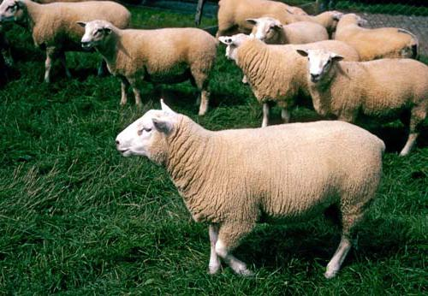
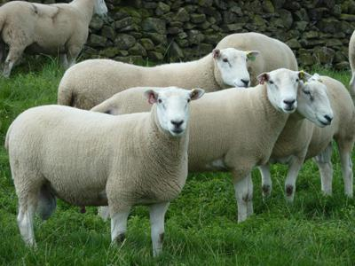
Qo‘ychilik
Qo‘ychilik, asosan, jahonning quruq tog‘ yaylovlari, dasht va chalacho‘l mintaqalarida rivojlangan chorvachilik tarmog‘i hisoblanadi.
Mayin va yarimmayin junli qo‘ychilik iqlimi yumshoq, namroq dasht, chalacho‘l mintaqalarida, teri va go‘sht beruvchi qo‘ychilik, jumladan, qorako‘l qo‘ychiligi esa qurg‘oqchil chalacho‘l va cho‘l mintaqalarida rivojlangan.

Slide 5
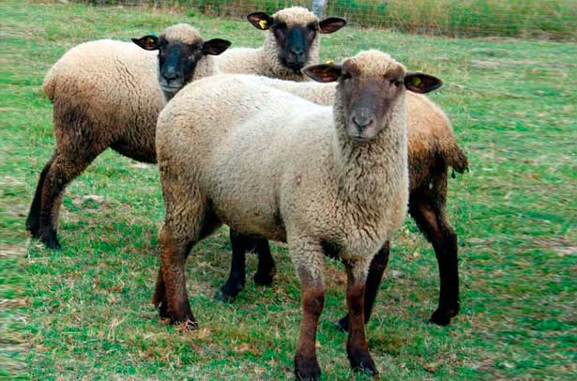
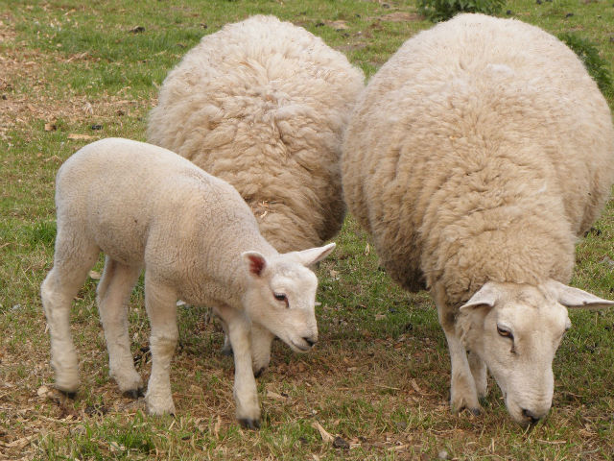
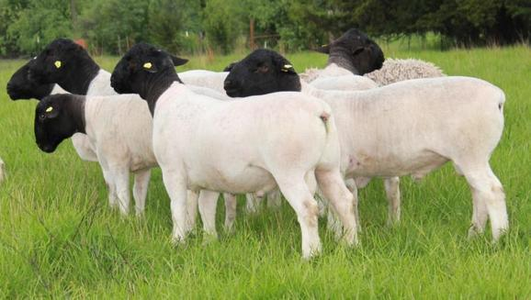
Qo‘ychilik
Jahon bo‘yicha 1,1 mlrd. boshdan ortiq qo‘y mavjud bo‘lib, Xitoy (162 mln. bosh), Avstraliya (67,5 mln. bosh), Hindiston (63 mln. bosh), Eron (42,5 mln. bosh), Nigeriya (42 mln. bosh) kabi davlatlar qo‘ylarning umumiy soni bo‘yicha yetakchilik qiladi (2016-y.).
Avstraliya va Yangi Zelandiya intensiv qo‘ychilik yuqori darajada rivojlangan davlatlar hisoblanib, ular jahon bozoriga katta miqdorda jun va teri yetkazib bermoqda.

Slide 6
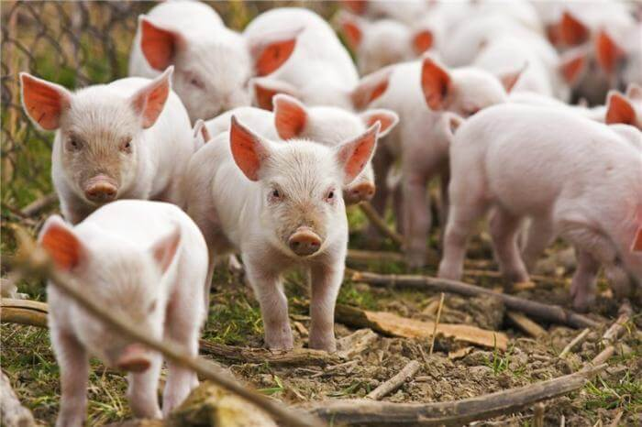
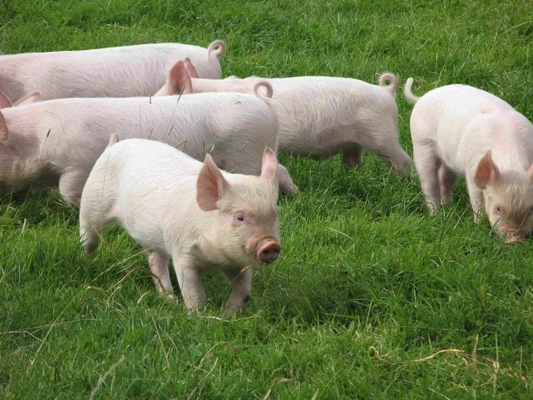
Cho‘chqachilik
Cho‘chqachilik jahon go‘sht mahsulotlarining 40 % dan ortig‘ini tayyorlab beruvchi tarmoq hisoblanadi.
Mazkur tarmoq donchilik va kartoshkachilik rivojlangan rayonlarda hamda yirik shaharlar va oziq-ovqat sanoati markazlari yaqinida rivojlantiriladi.
Cho‘chqalarning umumiy soni 1 mlrd. boshga yaqin bo‘lib, ularning deyarli yarmi Xitoy hissasiga to‘g‘ri keladi (457 mln. bosh). AQSH (71,5 mln. bosh), Braziliya (40 mln. bosh), Ispaniya (29,2 mln. bosh), Germaniya (27,4 mln. bosh) kabi davlatlar ham cho‘chqachilik tarmog‘ining peshqadamlari hisoblanadi.

Slide 7
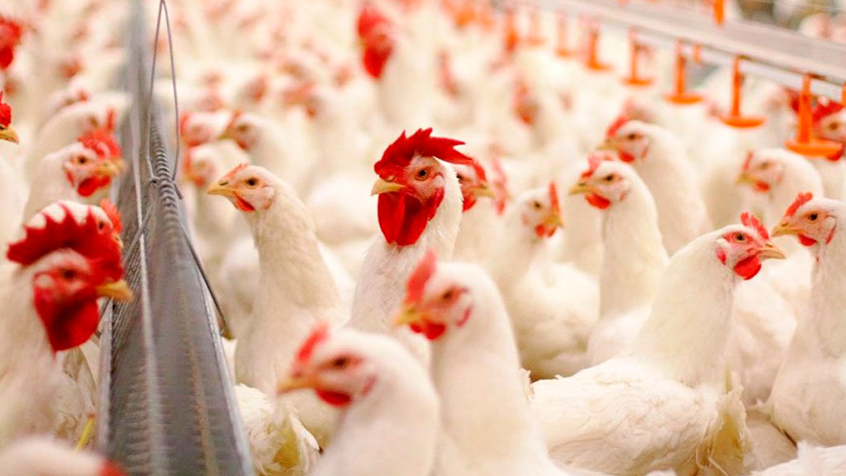
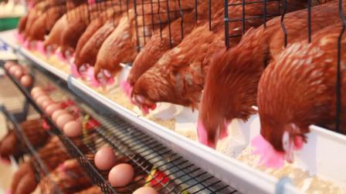
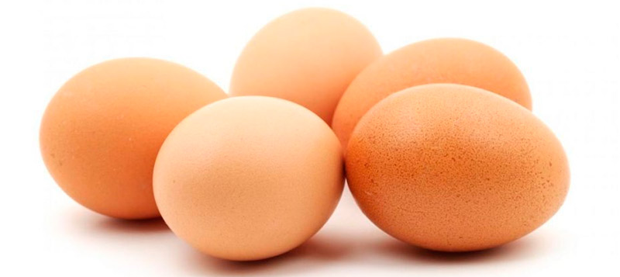
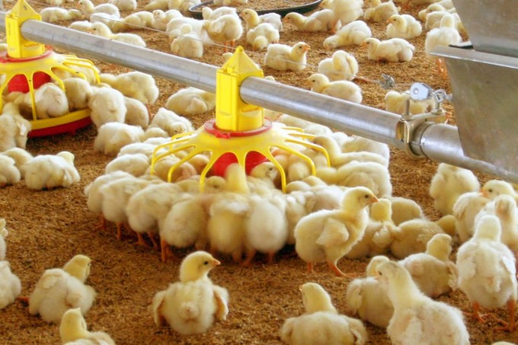
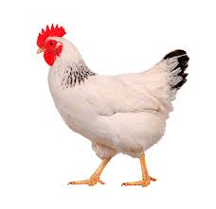
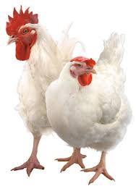
Parrandachilik
Parrandachilik aholi iste’moli uchun parhez go‘sht (jami iste’moldagi go‘shtning 20 % ga yaqini), tuxum va yumshoq pat tayyorlab beruvchi tarmoq hisoblanib, asosan, donchilik rayonlarida rivojlangan.
Xitoy (6,2 mlrd. bosh)
AQSH (2,2 mlrd. bosh)
Indoneziya (2,1 mlrd. bosh)
Braziliya (1,4 mlrd. bosh)
Eron (1 mlrd. bosh)

Slide 8
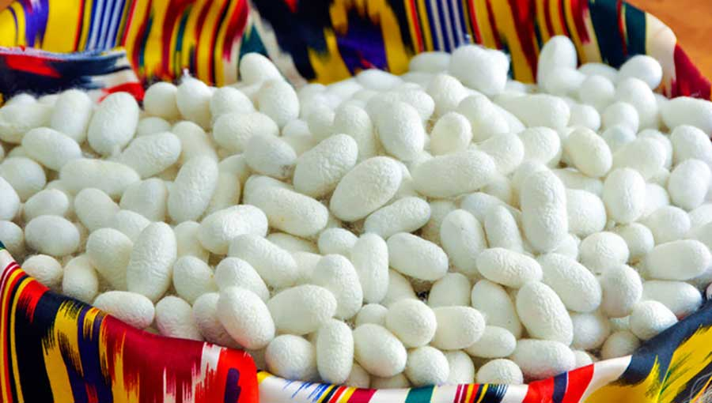
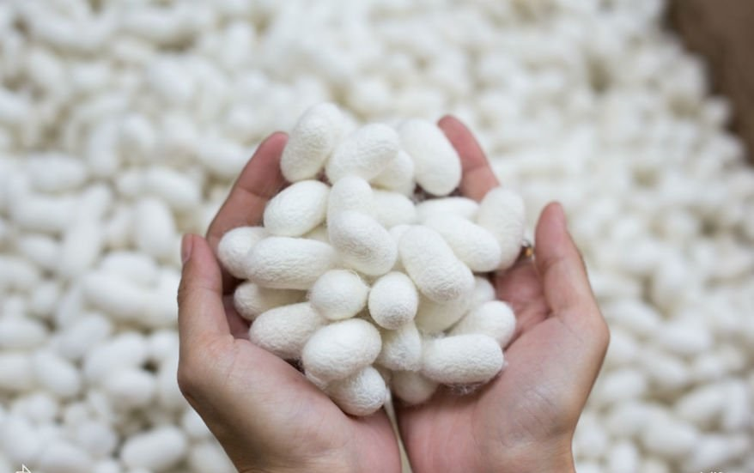
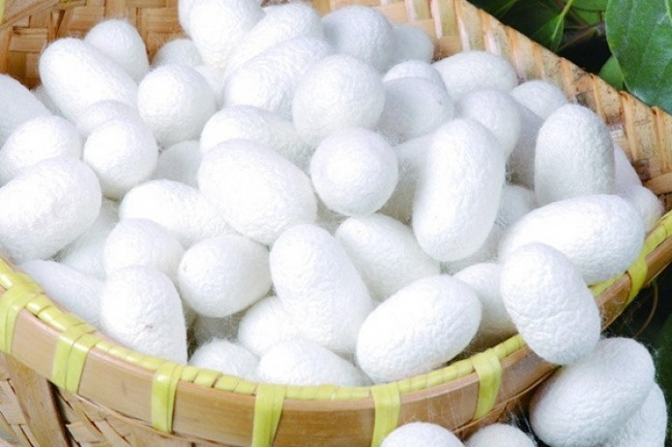
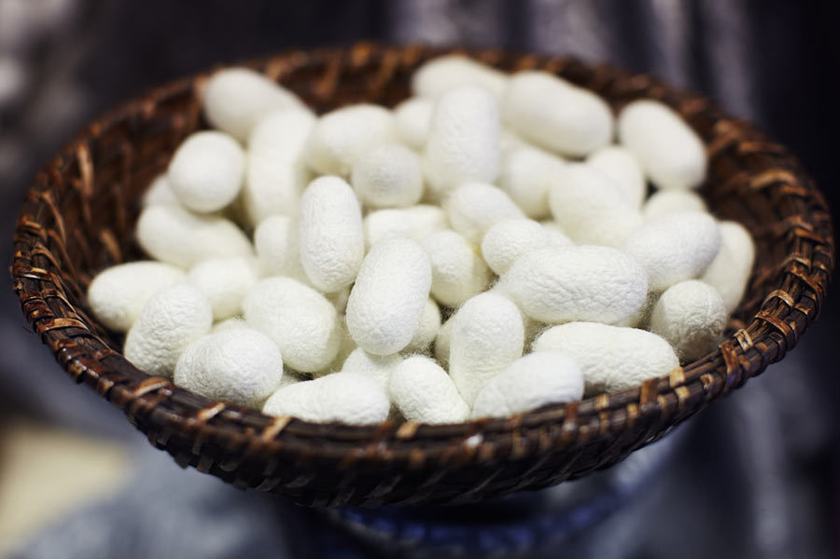
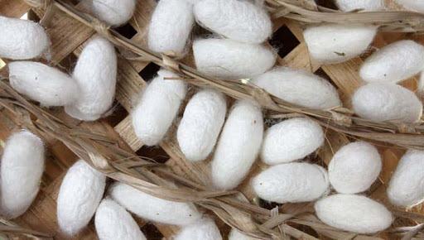
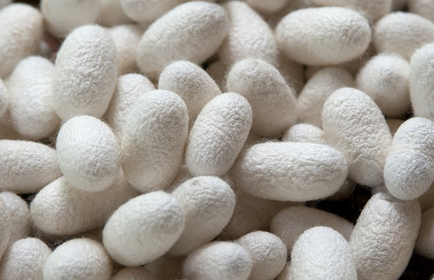
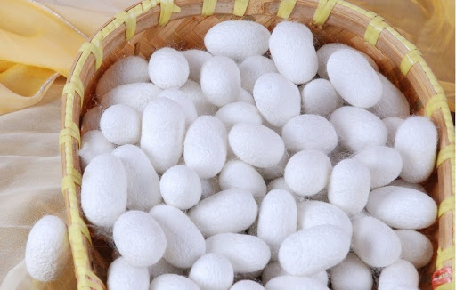
Pillachilik
Pillachilik mo‘tadil mintaqa davlatlariga xos.
Pillachilikda Xitoy, Yaponiya, O‘zbekiston, Ispaniya, Italiya davlatlari yetakchilik qiladi.

Slide 9
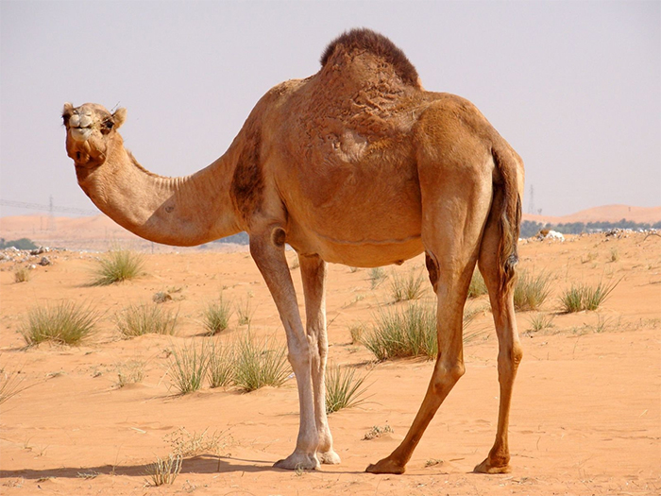
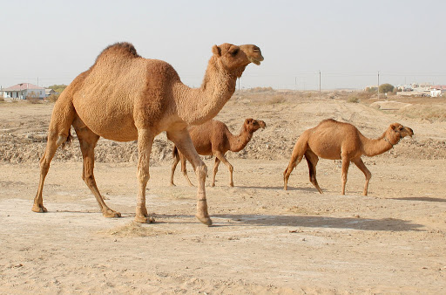
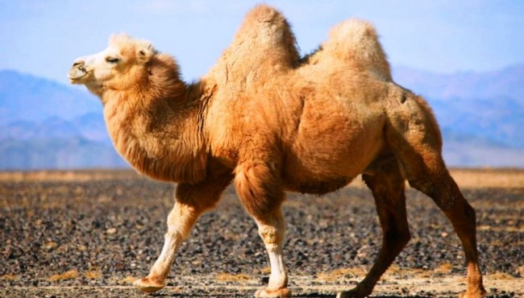
Tuyachilik
Cho‘l sharoitli davlatlar uchun an’anaviy hisoblangan tuyachilikka Somali, Sudan, Mavritaniya davlatlari yetakchilik qiladi.

Slide 10
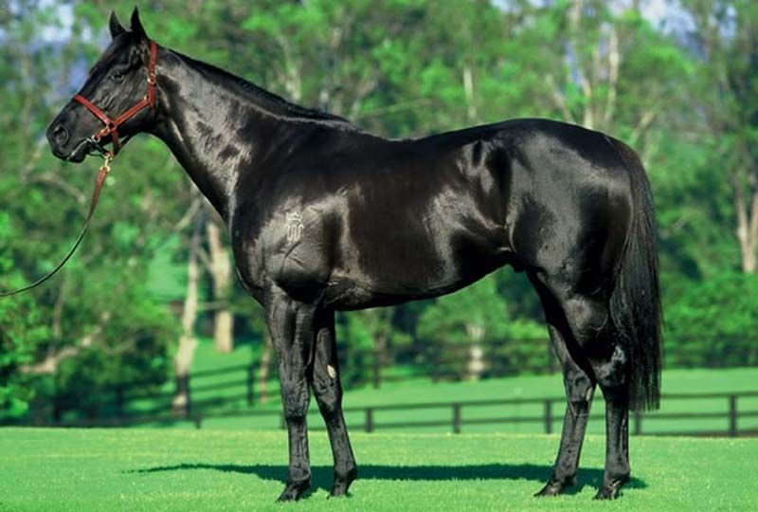
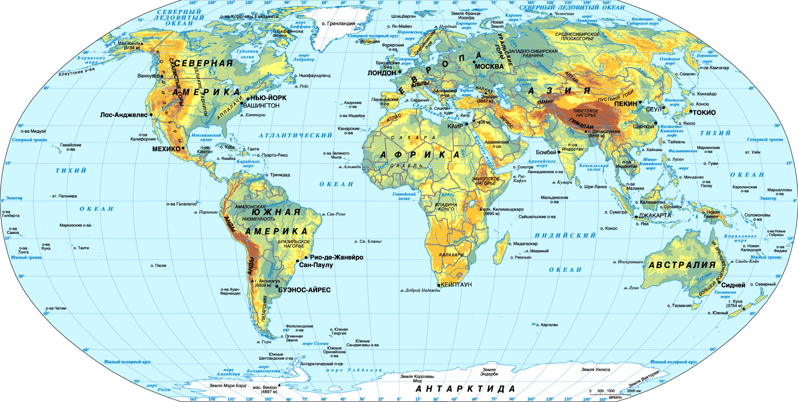
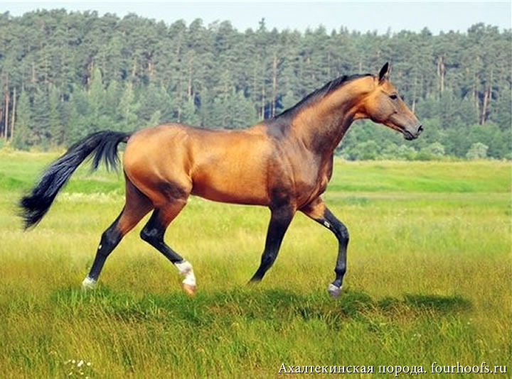
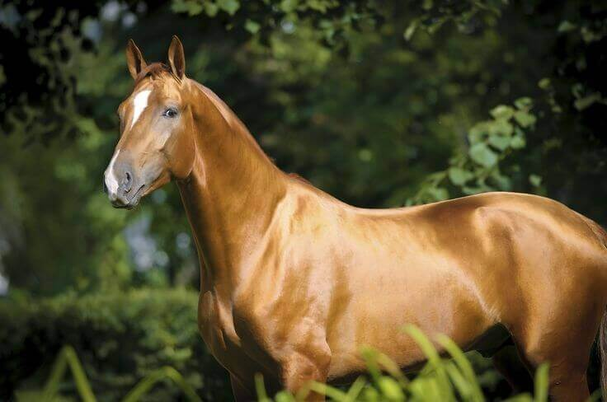
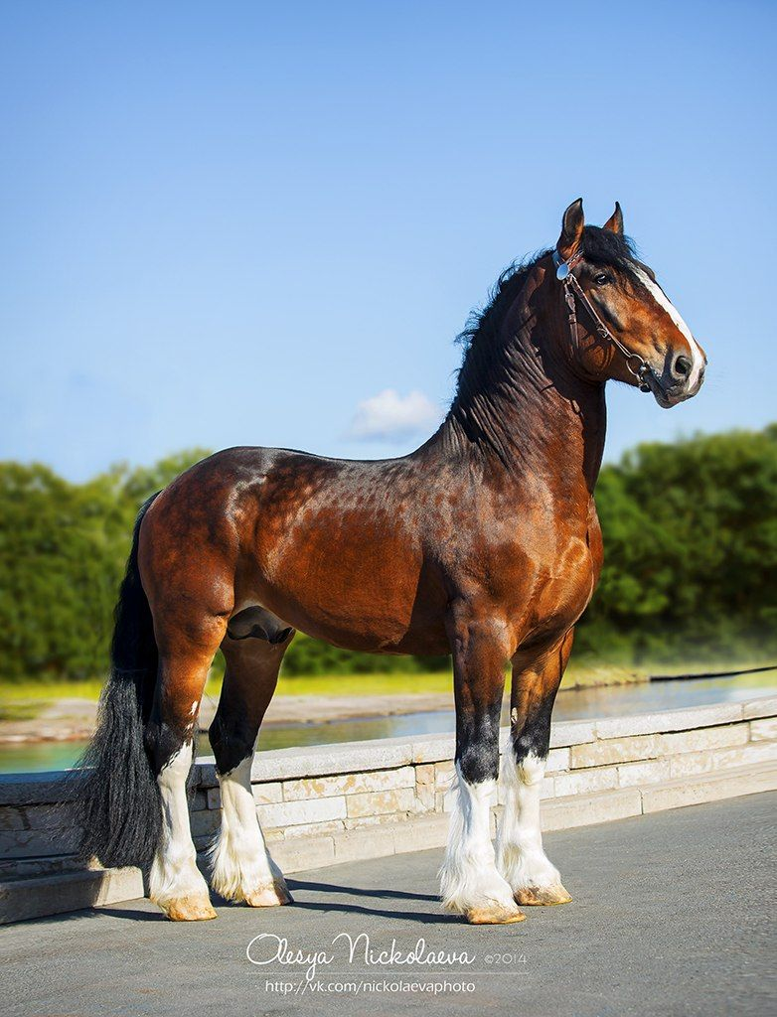
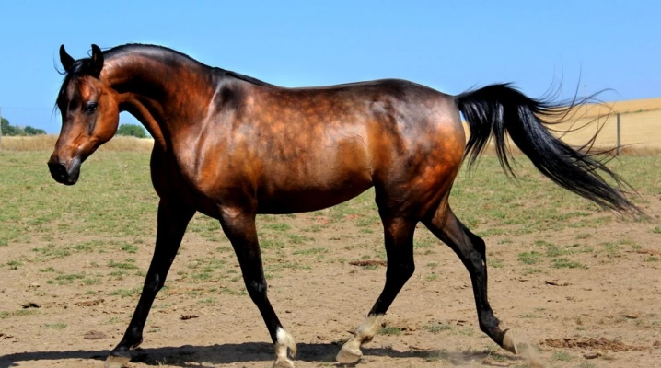
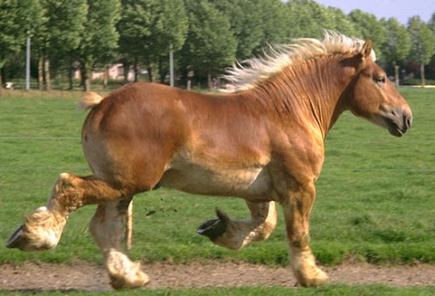
Yilqichilik
Xitoy
Meksika
Braziliya

Slide 11
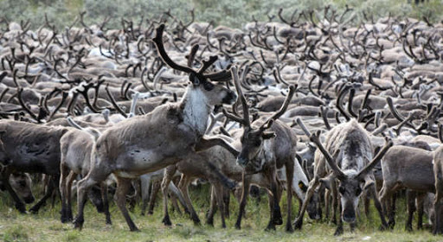
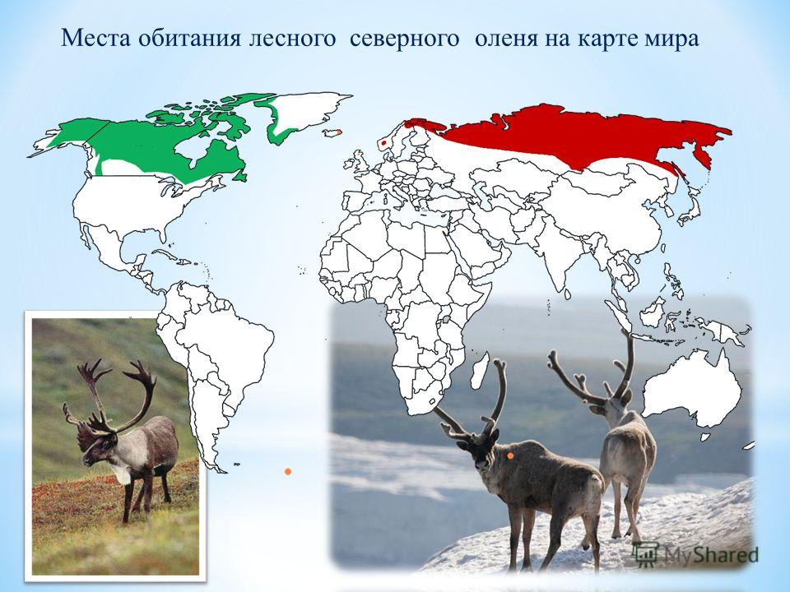
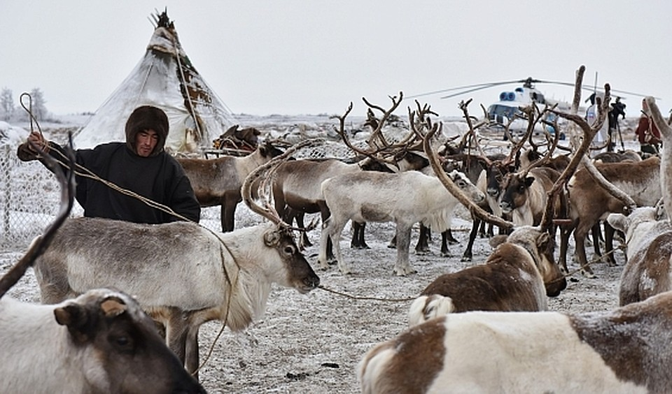
Bug‘uchilik
Bug‘uchilik Rossiya, Kanada, AQSH davlatlari uchun xos.

Slide 12
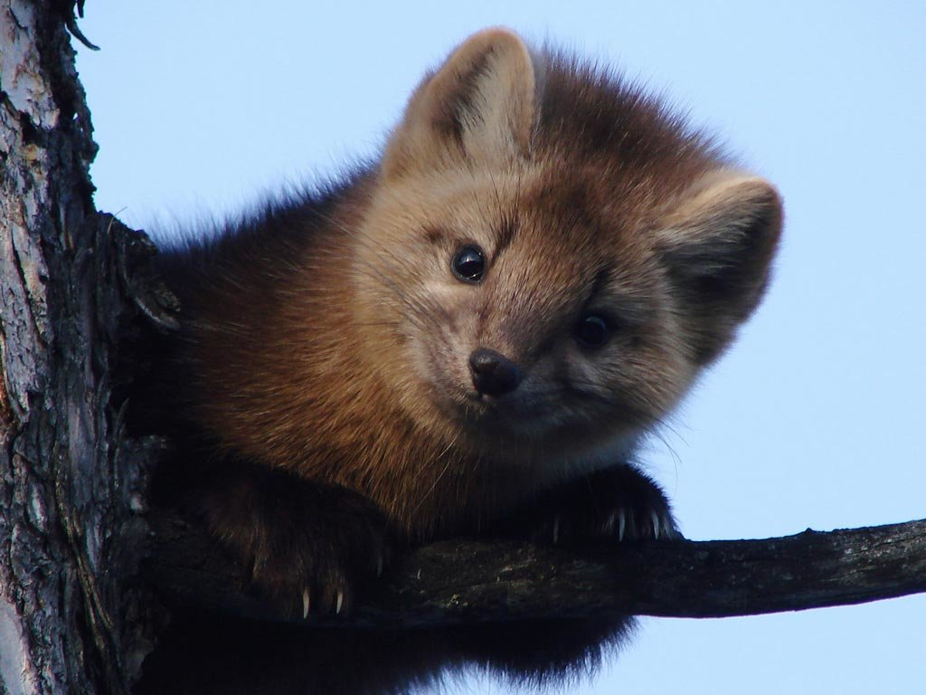
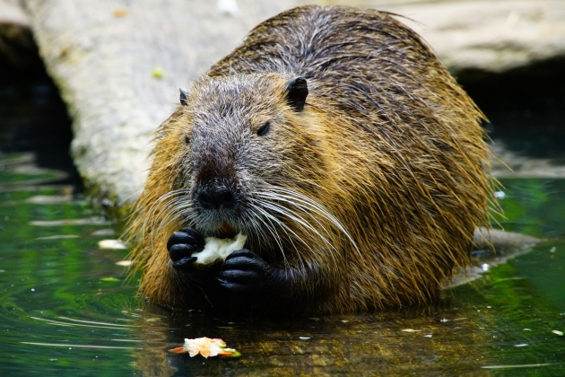
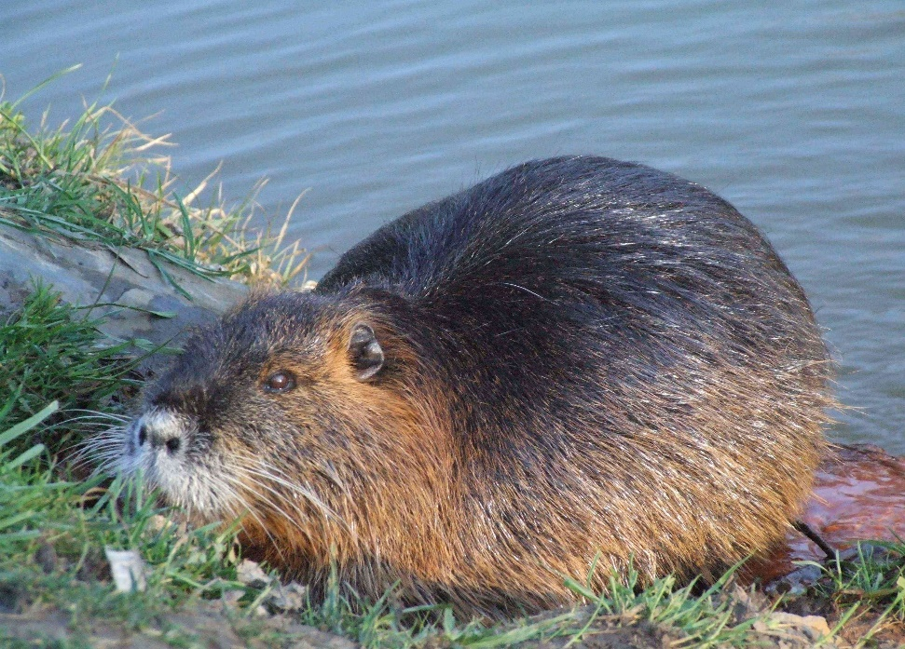
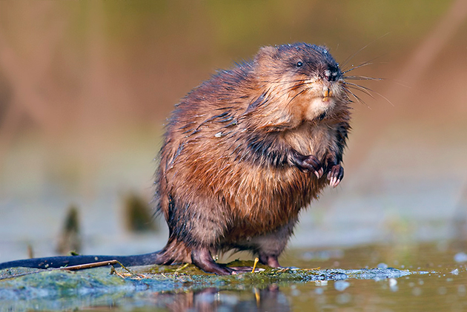
Darrandachilik
Shimoliy kengliklar hamda daryo qayirlarida shakllangan darrandachilik Rossiya, Kanada, Skandinaviya
davlatlarida rivojlangan.

Slide 13
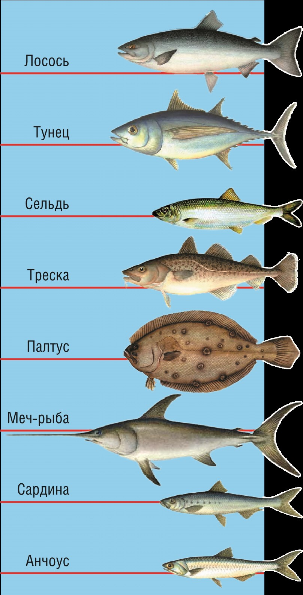
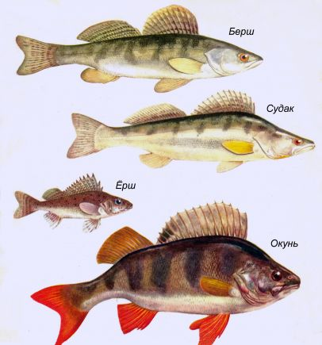
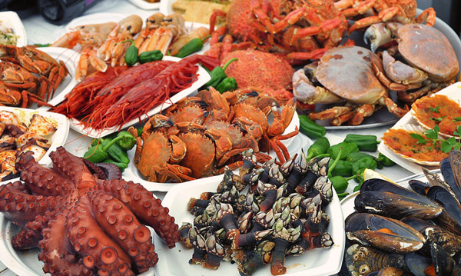
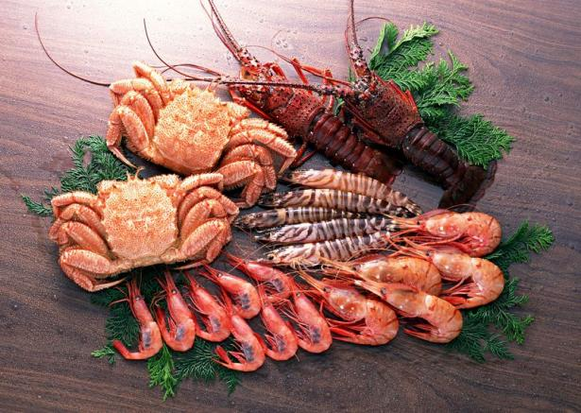
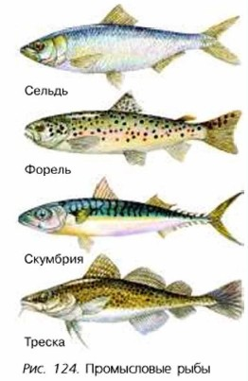
Baliqchilik
Baliqchilik xo‘jalikning eng qadimiy tarmoqlaridan biri. Jahon aholisini inson salomatligi uchun zarur bo‘lgan oqsil va boshqa biologik faol birikmalar bilan ta’minlab beradi. Baliq ovlash bilan amalda suv havzalariga ega bo‘lgan jahonning deyarli barcha davlatlarida shug‘ullaniladi.

Slide 14
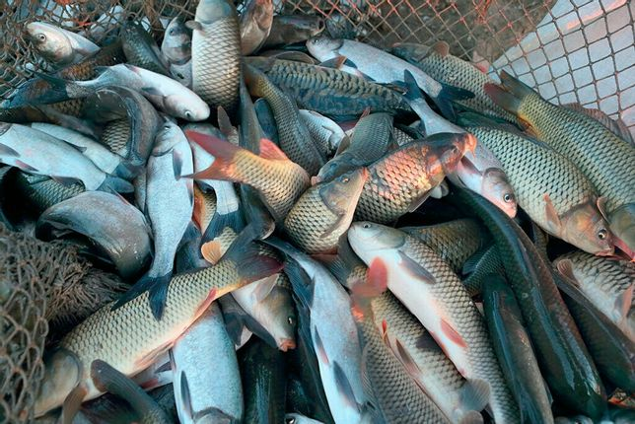
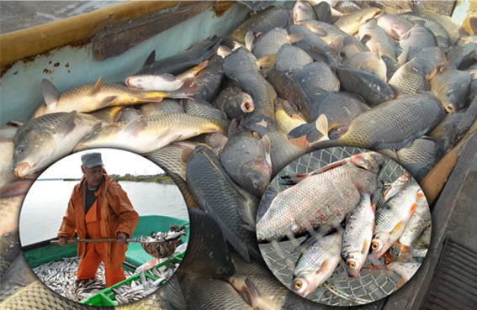
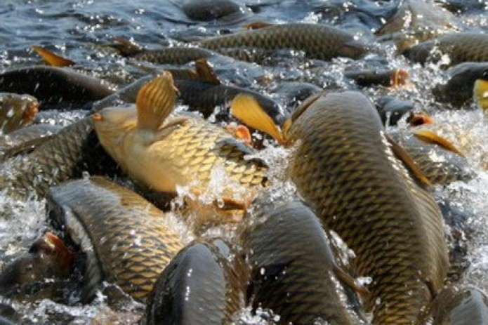
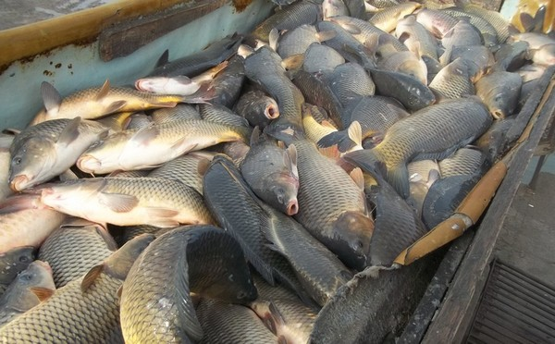
Baliqchilik
Baliqlarning asosiy qismi sho‘r (dengiz va okeanlar), qolgan qismi esa chuchuk suv havzalaridan ovlanadi. Baliqchilik bo‘yicha okeanlar orasida Tinch (okeanlarda ovlanadigan baliqning 66 %) okean, dengizlar orasida esa Norvegiya, Bering, Oxota, Yapon dengizlari peshqadamlik qiladi. Davlatlar orasida esa Xitoy (jahon baliq ovlash hajmining 1/3 qismi to‘g‘ri keladi), Indoneziya, Hindiston kabi davlatlar yetakchi hisoblanadi.

Slide 15
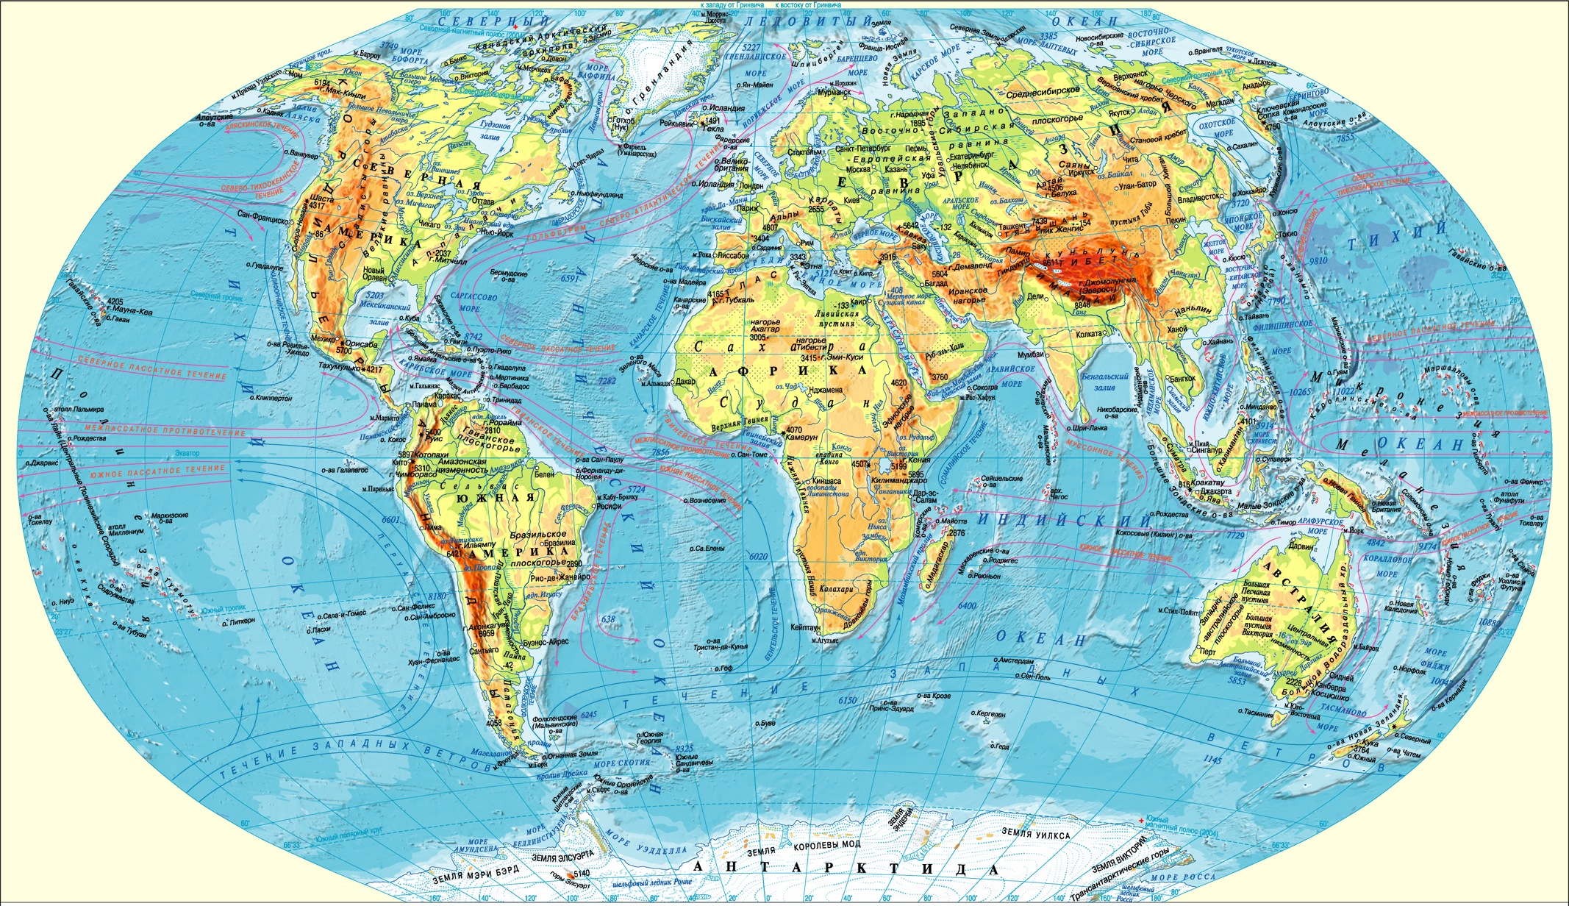



Baliqchilik
Xitoy
Hindiston
66%
Indoneziya

Slide 16
Xulosa
Qoramolchilik - Hindiston, Braziliya, Xitoy, AQSH va Pokiston.
Qo‘ychilik - Xitoy, Avstraliya, Hindiston, Eron, Nigeriya, Yangi Zelandiya.
Cho‘chqachilik - Xitoy, AQSH, Braziliya, Ispaniya, Germaniya.
Parrandachilik - Xitoy, AQSH, Indoneziya, Braziliya, Eron.
Pillachilik - Xitoy, Yaponiya, O‘zbekiston, Ispaniya, Italiya.
Tuyachilik - Somali, Sudan, Mavritaniya.
Yilqichilik - Xitoy, Braziliya, Meksika.
Bug‘uchilik - Rossiya, Kanada, AQSH.
Darrandachilik - Rossiya, Kanada, Skandinaviya davlatlari.
Baliqchilik - Tinch okean, Norvegiya, Bering, Oxota, Yapon dengizlari, Xitoy, Indoneziya, Hindiston.

Slide 17
Mustaqil bajarish uchun topshiriq:
1. Darslikdagi “Jahon chorvachiligi va baliqchiligi geografiyasi” mavzusini o‘qing.
2. Mavzu yuzasidan berilgan savollarga javob yozing va darslikning 61-sahifasida berilgan jadvalni to‘ldiring.
№ | Mintaqalar | Chorvachilikning ixtisoslashgan tarmoqlari
1 | Yevropa
2 | Osiyo
3 | Afrika
4 | Shimoliy Amerika
5 | Janubiy Amerika
6 | Avstraliya va Okeaniya

